Slide 1
Санкт-Петербургский государственный университет телекоммуникаций
им. проф. М.А. Бонч-Бруевича
История России
Третья Государственная Дума. П.А. Столыпин и его программа аграрного переустройства.
Преподаватель: Мосеев Василий Ильич
Выполнили студенты группы ИСТ-331:
Рыжик Анастасия
Числова Екатерина
Санкт-Петербург 2024

Slide 2
Содержание:
Введение
Предпосылки и причины аграрной реформы
Суть реформы
Цели реформы
Первый этап реформы
Политика переселения как важный этап реформы
Выводы
Источники

Slide 3
Введение
На рубеже XIX-XX веков Россия была целиком аграрной страной, с явным преобладанием сельского населения. После поражения революции острота аграрного вопроса не ослабла, и правительство предложило свой путь его решения, аграрную реформу.
Третья Государственная дума стала первой, проработавшей весь положенный ей пятилетний срок. Она была созвана 1 ноября 1907 г., и ее состав оказался несравненно более консервативным, чем у предшественников.
В этот чрезвычайный момент появилась мощная фигура Петра Аркадьевича Столыпина, ставшая ярким символом правительственной власти в последнее десятилетие существования монархии.

Slide 4
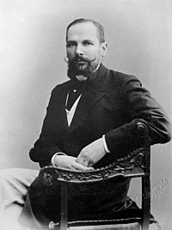
Предпосылки и причины аграрной реформы
Одна из основных причин, которая побудила Российскую Империю начать массовое изменение в государственном устройстве были основаны на том, что большое количество простых людей высказывали свое недовольство властью.
Одно из знаковых событий, которое побудило правительство России начать скорейшие реформы, случилось 12 августа 1906 года. В этот день в Петербурге на Аптекарском острове произошел теракт. Среди раненых были дочь и сын Столыпина.
Случившийся взрыв лишний раз указал Столыпину, что народ желает коренных перемен внутри страны. Эти перемены нужно было давать людям в кратчайшие сроки. Именно поэтому была ускорена аграрная реформа Столыпина, проект которой стал продвигаться гигантскими шагами.
Пётр Аркадьевич Столыпин
(1862-1911)

Slide 5
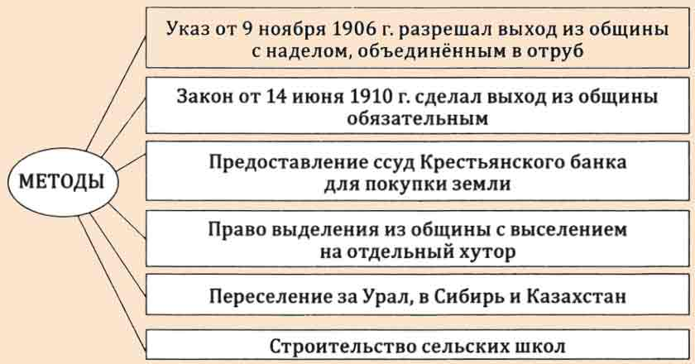
Суть реформы
24 августа 1906 года была опубликована программа реформ, которая представляла собой два больших блока:
Первый блок призвал граждан страны успокоиться, а также информировал о чрезвычайном положении во многих районах страны. Из-за терактов в ряде регионов России были вынуждены ввести чрезвычайное положение и военно-полевые суды.
Второй блок объявлял о созыве Государственной Думы, в ходе работы которой планировалось создать и реализовать комплекс аграрных реформ внутри страны.

Slide 6
Столыпин решил начать с аграрной реформы. Это было связано с рядом факторов:
Основная движущая сила эволюции – это крестьянин. Так было всегда и во всех странах. Поэтому для того, чтобы снять революционный накал, было необходимо обратиться к основной массе недовольных, предложив им качественные изменения в стране.
Крестьяне активно высказывали свою позицию о том, что помещичьи земли необходимо перераспределить. Зачастую помещики оставляли себе лучшие земли, выделяя крестьянам не плодородные участки.

Slide 7
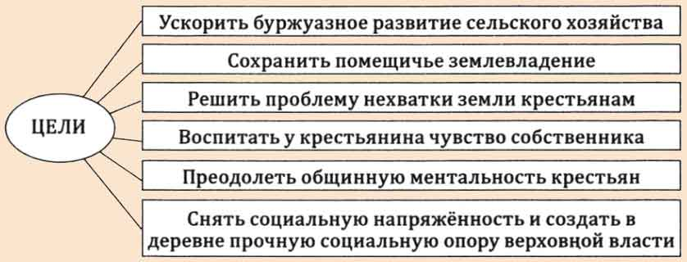
Цели реформы:
“Очевидно, что любая Победа государства над революцией основывается не на физической силе, а на силе духовной. Сильное духом государство само должно встать во главе реформ.”
Петр Аркадьевич Столыпин

Slide 8
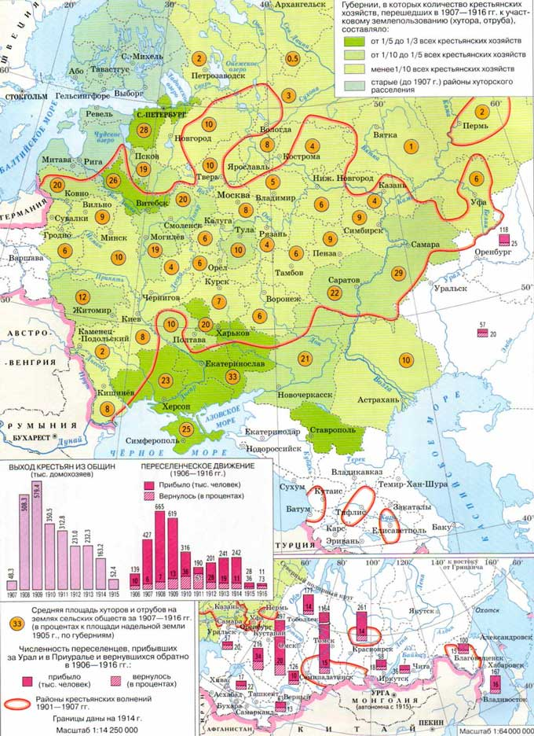
Первый этап реформы
Аграрная реформа Столыпина началась с попытки разрушения общины.
9 ноября 1906 года Правительство Российской империи издало указ, который позволял крестьянам свободно выходить из общины. Выход из общины был бесплатным. При этом крестьянин сохранял за собой все свое имущество, а также земли, которые были ему выделены. При этом, если земли выделялись на различных участках, то крестьянин мог требовать, чтобы земли были объединены в единый надел. Выходя из общины, крестьянин получал землю в виде отруба или хутора.

Slide 9
Суть аграрной реформы Столыпина, по замыслу самого создателя сводилась к следующим преимуществам, которые страна получала:
Крестьяне, жившие общиной, были массово подвержены влиянию революционеров, а крестьяне, которые живут отдельными хозяйствами, гораздо менее доступны для них.
Человек, который получил в свое распоряжение землю, и который зависит от этой земли, напрямую заинтересован в конечном результате. Он будет думать не о революции, а о том, как увеличить свой урожай и свою прибыль.
Отвлечь внимание от желания простых людей разделить помещичью землю. Столыпин выступал за неприкосновенность частной собственности, поэтому с помощью своих реформ он старался не только сохранить помещичьи земли, но и предоставить крестьянам то, что действительно было нужно.
В какой-то степени аграрная реформа Столыпина была похожа на создание передовых фермерских хозяйств. В стране должны были появиться в огромном количестве мелкие и средние землевладельцы, который бы не зависели напрямую от государства, а самостоятельно стремились развивать свой сектор.
На начальном этапе развития реформы правом выйти из общины пользовались немногие. Фактически из общины выходили только зажиточные крестьяне и беднота.

Slide 10
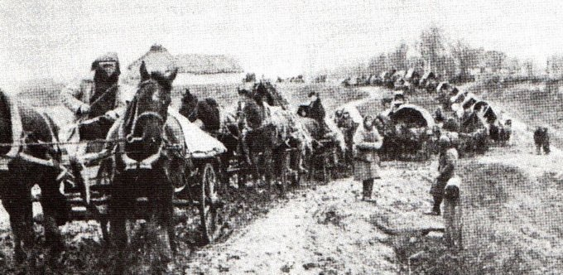
Политика переселения как важный этап реформы
Российская империя страдала от земельного голода, поэтому аграрная реформа Столыпина целилась в переселение крестьян на восток.
Переселение было добровольным, с государственными льготами.
Начало реформы привлекло много переселенцев, но со временем их число сокращалось, и многие возвращались обратно.
Переселение крестьян в Сибирь
Основной показатель эффективности данной реформы заключается в освоении новых земель. Еще более важным преимуществом было то, что новые хозяйства были абсолютно оторваны от общин. Человек самостоятельно приезжал со своей семьей и самостоятельно поднимал свое фермерское хозяйство. У него не было никаких общественных интересов, никаких соседних интересов. Он знал, что есть конкретный земельный участок, который ему принадлежит, и который должен его кормить.
Тем не менее, реформа способствовала освоению новых земель и созданию независимых фермерских хозяйств на востоке, что увеличило их эффективность по сравнению с западом.

Slide 11
Выводы
Аграрная реформа Столыпина имела огромное значение для Российской Империи. Впервые страна начала реализовывать изменения такого масштаба.
Результаты:
рост сельскохозяйственного производства;
увеличение экспорта хлеба за границу;
ускорение процесса расслоения крестьянства;
разрушение крестьянской общины.
Если же говорить о результатах аграрной реформы, то ее основные результаты, которые были достигнуты государством за 7 лет, можно свести к следующим положениям:
На 10% были увеличены посевные площади по всей стране.
В отдельных регионах, где крестьяне массово выходили из общины, посевные площади удалось увеличить до 150%.
Экспорт зерна был увеличен, составляя 25% от всего мирового экспорта. В урожайные годы этот показатель увеличивался до 35 - 40%.
Закупка сельскохозяйственного оборудования за годы проведения реформ увеличилась в 3,5 раза.
В 2,5 раза увеличился объем используемых удобрений.
Рост промышленности в стране шел колоссальными шагами, Российская Империя в этом плане вышла на первое место в мире.

Slide 12
Источники:
"Великорусское крестьянство и столыпинская аграрная реформа" - Тюкавкин В.Г. Москва, 2001, с. 197-211, с. 223-256.
Научная статья: «Аграрная реформа П.А. Столыпина», Белхароев Х.У., 2015.
История России: 3 т. / Под ред. А.Н. Сахарова. - М.: АСТ, 2001, с. 84-94.

Slide 13
Словарик
Отруб – это участок земли, который выделялся крестьянину, выходящему из общины, с сохранением за этим крестьянином его двора в деревне.
Хутор – это земельный участок, который выделялся крестьянину, выходящему из общины, с переселением этого крестьянина из деревни на собственный участок.
Артель – это объединение группы лиц, которые характеризуют одну профессию, для совместной работы этих лиц с достижением общих результатов, с достижением общих доходов и с общей ответственностью за конечный результат.

